Slide 1
THỨ NĂM
SAU CHÚA NHẬT IV PHỤC SINH

Slide 2
THỨ BA
SAU CHÚA NHẬT III PHỤC SINH

Slide 3
Ca Nhập Lễ
Thánh Ca Phục Sinh
Monsigny

Slide 4
Tk1: Mừng khen Chúa chúng ta Phục sinh. Ngài đã chết với khổ hình để muôn người được ơn tái sinh.

Slide 5
**: Chúc khen Chúa chúng ta Phục sinh. Từ cõi chết Chúa Kitô đã hiển vinh.

Slide 6
Đk: Ngài là Đấng chiến thắng, Chúa khải hoàn cao sang. Kính dâng Ngài vinh quang, với tin yêu ngàn năm vẻ vang.

Slide 7
**: Ngàn con tim hân hoan hát muôn lời ca vang, kính tôn uy quyền Vua thống trị huy hoàng.

Slide 8
Tk2: Mừng khen Chúa chúng ta Phục sinh. Vì nhân thế chết ê chề, cứu muôn người vượt qua bến mê.

Slide 9
***: Chúc khen Chúa chúng ta Phục sinh. Người người ơi, Chúa Kitô đã hiển vinh.

Slide 10
Đk: Ngài là Đấng chiến thắng, Chúa khải hoàn cao sang. Kính dâng Ngài vinh quang, với tin yêu ngàn năm vẻ vang.

Slide 11
**: Ngàn con tim hân hoan hát muôn lời ca vang, kính tôn uy quyền Vua thống trị huy hoàng.

Slide 12
THỨ BA
SAU CHÚA NHẬT III PHỤC SINH

Slide 13
Kinh Thương Xót

Slide 14
Xin Chúa thương xót chúng con. Xin Chúa thương (nguyện) xin Chúa thương, xin thương xót chúng con. Xin Chúa Ki-tô, xin Chúa Ki-tô thương xót chúng con

Slide 15
**Xin Chúa Ki-tô, xin Chúa Ki-tô thương xót chúng con. Xin Chúa thương xót chúng con, xin thương xót chúng con. Xin thương xót chúng con.

Slide 16
Kinh Vinh Danh

Slide 17
Chủ tế: Vinh danh Thiên Chúa trên các tầng trời. Và bình an dưới thế, bình an dưới thế cho người thiện tâm. Chúng con ca ngợi Chúa. Chúng con chúc tụng Chúa. Chúng con thờ lạy Chúa.

Slide 18
** Chúng con tôn vinh Chúa. Chúng con cảm tạ Chúa vì vinh quang cao cả Chúa. Lạy Chúa là Thiên Chúa, là Vua trên trời, là Chúa Cha toàn năng.

Slide 19
** Lạy Con Một Thiên Chúa, Chúa Giê-su Ki-tô. Lạy Chúa là Thiên Chúa, là Chiên Thiên Chúa, là Con Đức Chúa Cha. Chúa xoá tội trần gian, xin thương, xin thương, xin thương xót chúng con.

Slide 20
** Chúa xoá tội trần gian, Xin nhận lời chúng con cầu khẩn. Chúa ngự bên hữu Đức Chúa Cha, xin thương, xin thương, xin thương xót chúng con.

Slide 21
** Vì lạy Chúa Giê-su Ki-tô, chỉ có Chúa là Đấng Thánh, chỉ có Chúa là Chúa, chỉ có Chúa là Đấng Tối Cao, cùng Đức Chúa Thánh Thần trong vinh quang Đức Chúa Cha. A-men. A-men.

Slide 22
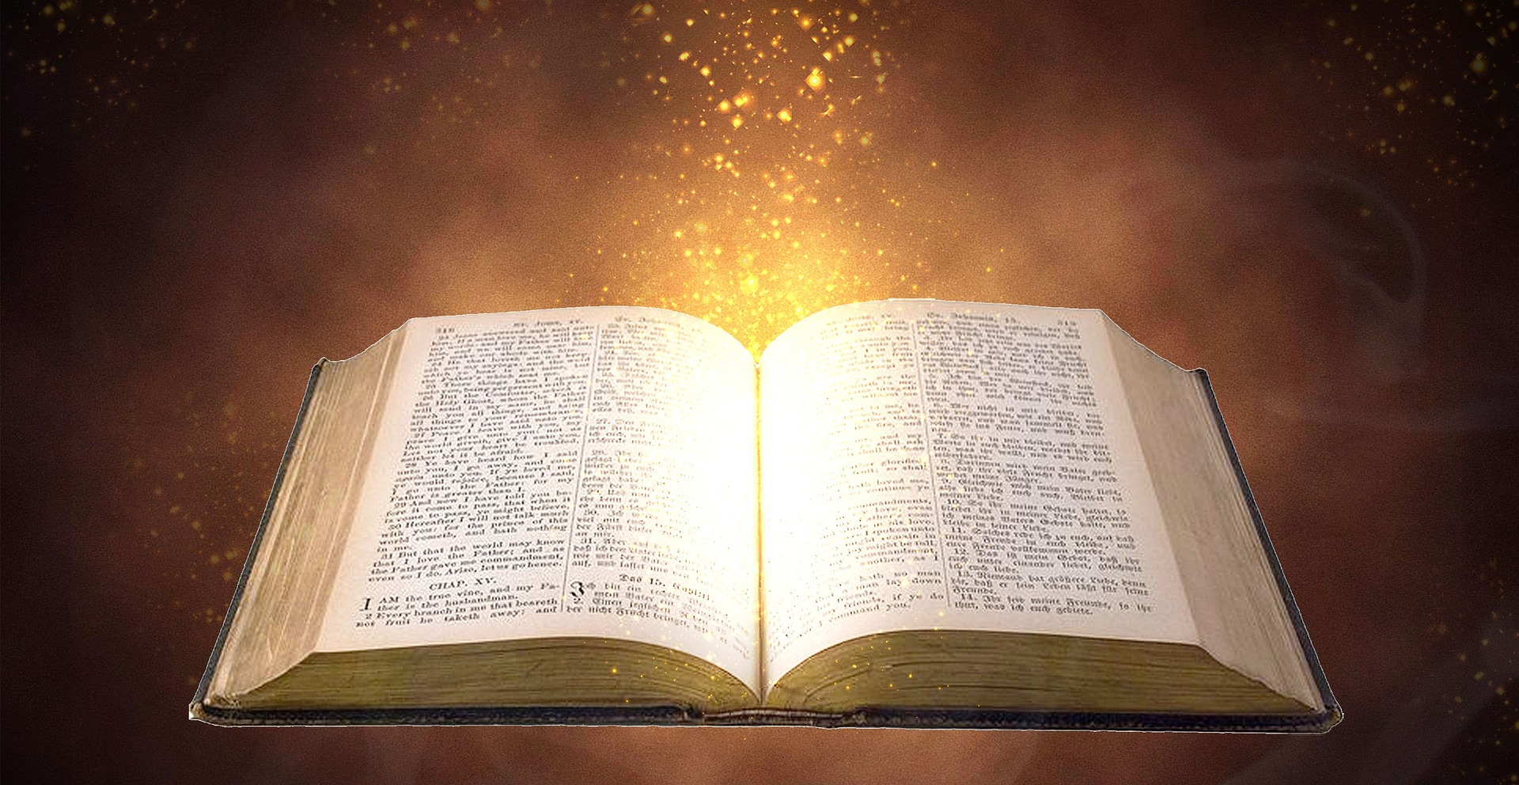
Mác-cô, con tôi, gửi lời chào anh em.
Bài trích thư thứ nhất của thánh Phê-rô tông đồ.

Slide 23
Đáp ca:
Lạy Chúa, tình thương Chúa đời đời con ca tụng.

Slide 24
Alleluia-Alleluia:
Chúng tôi rao giảng một Đấng Kitô bị đóng đinh. Người là sức mạnh và sự khôn ngoan của Thiên Chúa.
Alleluia:

Slide 25
THỨ BA
SAU CHÚA NHẬT III PHỤC SINH

Slide 27
Ca Dâng Lễ
Chẳng Biết Lấy Gì
Thành Tâm

Slide 28
Đk: Chẳng biết lấy gì đáp ơn Ngài, vì này bao ơn phúc Ngài ban cho. Xin nâng chén cứu độ tán dương Ngài, danh Ngài cao sang trên trần thế.

Slide 29
*** Mãi mãi muôn đời đến muôn đời, tình Ngài thương lai láng tựa biển khơi. Như hương kinh ban chiều ngát bay cao, chân tình con đây kính dâng Ngài.

Slide 30
Tk1: Đây đời con buồn vui luôn nhớ ơn, vì thương giờ đây Ngài ban cho Chúa con, người con Ngài yêu bánh nuôi hồn.

Slide 31
Đk: Chẳng biết lấy gì đáp ơn Ngài, vì này bao ơn phúc Ngài ban cho. Xin nâng chén cứu độ tán dương Ngài, danh Ngài cao sang trên trần thế.

Slide 32
*** Mãi mãi muôn đời đến muôn đời, tình Ngài thương lai láng tựa biển khơi. Như hương kinh ban chiều ngát bay cao, chân tình con đây kính dâng Ngài.

Slide 33
Tk2: Đây lời kinh lời ca như bánh thơm, và đây rượu nho hồng thơm như máu tim, lòng con nguyện dâng Chúa Thiên đình.

Slide 34
Đk: Chẳng biết lấy gì đáp ơn Ngài, vì này bao ơn phúc Ngài ban cho. Xin nâng chén cứu độ tán dương Ngài, danh Ngài cao sang trên trần thế.

Slide 35
*** Mãi mãi muôn đời đến muôn đời, tình Ngài thương lai láng tựa biển khơi. Như hương kinh ban chiều ngát bay cao, chân tình con đây kính dâng Ngài.

Slide 36
Tk3: Đây mùa xuân đời con dâng nở hoa, và đây mùa thu ngày mai sẽ chóng qua, giờ đây lòng con kính dâng Ngài.

Slide 37
Đk: Chẳng biết lấy gì đáp ơn Ngài, vì này bao ơn phúc Ngài ban cho. Xin nâng chén cứu độ tán dương Ngài, danh Ngài cao sang trên trần thế.

Slide 38
*** Mãi mãi muôn đời đến muôn đời, tình Ngài thương lai láng tựa biển khơi. Như hương kinh ban chiều ngát bay cao, chân tình con đây kính dâng Ngài.

Slide 40
Thánh Thánh Thánh

Slide 41
Thánh! Thánh! Thánh! Chúa là Thiên Chúa các đạo binh. Trời đất đầy vinh quang Chúa. Hoan hô Chúa trên các tầng trời.

Slide 42
** Hoan hô Chúa trên các tầng trời. Chúc tụng Đấng ngự đến nhân danh Chúa. Hoan hô Chúa trên các tầng trời, hoan hô Chúa trên các tầng trời.

Slide 44
Lạy Chiên Thiên Chúa

Slide 45
Lạy Chiên Thiên Chúa, Đấng xoá tội trần gian, xin thương xót chúng con. Lạy Chiên Thiên Chúa, Đấng xoá tội trần gian,

Slide 46
** xin thương xót, xin thương xót chúng con. Lạy Chiên Thiên Chúa, Đấng xoá tội trần gian, xin ban bình an cho chúng con.

Slide 48
THỨ BA
SAU CHÚA NHẬT III PHỤC SINH

Slide 49
Ca Nguyện Hiệp Lễ
Chúa Sống Lại Rồi
Lm. Thành Tâm

Slide 50
Tk1: Chúa hóa nên người vì thương chúng ta, sống kiếp con người lam lũ hy sinh.

Slide 51
***: Chiến thắng khải hoàn quyền uy cõi chết Thiên Chúa chúng ta Phục sinh.

Slide 52
Đk: Cùng nhau ta hát khúc hát Chúa đã sống lại vui thay! Người ơi reo lên tiếng ca Phục sinh Allêluia.

Slide 53
***: Đồng thanh ta hát khúc hát Chúa đã Phục sinh quang vinh, Chúa ta thương ta Người đã hiển vinh.

Slide 54
Tk2: Hỡi những tâm hồn ngày đêm ước mơ cõi phúc thiên đường trong sáng nên thơ.

Slide 55
***: Chúa đã sống lại vì thương anh đó, thôi hãy vui lên người ơi.

Slide 56
Đk: Cùng nhau ta hát khúc hát Chúa đã sống lại vui thay! Người ơi reo lên tiếng ca Phục sinh Allêluia.

Slide 57
***: Đồng thanh ta hát khúc hát Chúa đã Phục sinh quang vinh, Chúa ta thương ta Người đã hiển vinh.

Slide 58
Tk3: Hỡi những con người lòng ngay khổ đau, kiếp sống phong trần thân thế bơ vơ,

Slide 59
***: chỉ thấy chân trời màu đen u tối, thôi hãy quên đi niềm đau.

Slide 60
Đk: Cùng nhau ta hát khúc hát Chúa đã sống lại vui thay! Người ơi reo lên tiếng ca Phục sinh Allêluia.

Slide 61
***: Đồng thanh ta hát khúc hát Chúa đã Phục sinh quang vinh, Chúa ta thương ta Người đã hiển vinh.

Slide 62
Tk4: Hỡi những con người nào ai nhớ thương, với tấm thân gầy cay đắng miên man,

Slide 63
***: hãy nhớ cho rằng vì thương anh đó nên Chúa chúng ta Phục sinh

Slide 64
Đk: Cùng nhau ta hát khúc hát Chúa đã sống lại vui thay! Người ơi reo lên tiếng ca Phục sinh Allêluia.

Slide 65
***: Đồng thanh ta hát khúc hát Chúa đã Phục sinh quang vinh, Chúa ta thương ta Người đã hiển vinh.

Slide 67
THỨ BA
SAU CHÚA NHẬT III PHỤC SINH

Slide 68
Ca kết lễ
Chúa Đã Sống Lại
Đỗ Hạ Vy

Slide 69
Đk: Chúa đã sống lại trần hoàn ơi nào ca vui. Chúa sống lại rồi, để dựng xây cuộc sống mới.

Slide 70
**: Chúa đã khải hoàn, người người ơi cùng hân hoan. Mau loan tin cho khắp muôn dân, reo vang lên câu hát tri ân, ngợi mừng Chúa chiến thắng tử thần.

Slide 71
Tk1: Chúa mến thương trần thế tội sầu, đành hy sinh nhận lấy cái chết khổ đau.

Slide 72
**: Và giờ đây Chúa đã sống lại khải hoàn, chiếu sáng ánh quang nhiệm mầu, xóa hết những cơn buồn đau.

Slide 73
Đk: Chúa đã sống lại trần hoàn ơi nào ca vui. Chúa sống lại rồi, để dựng xây cuộc sống mới.

Slide 74
**: Chúa đã khải hoàn, người người ơi cùng hân hoan. Mau loan tin cho khắp muôn dân, reo vang lên câu hát tri ân, ngợi mừng Chúa chiến thắng tử thần.

Slide 75
Tk2: Nếu chúng ta cùng chết với người, cùng hy sinh nhận lấy thánh giá khổ đau.

Slide 76
**: Thì rồi đây cũng sẽ sống lại với Người Đấng lấy máu chuộc nhân loại, thoát chốn tối tăm lầm than.

Slide 77
Đk: Chúa đã sống lại trần hoàn ơi nào ca vui. Chúa sống lại rồi, để dựng xây cuộc sống mới.

Slide 78
**: Chúa đã khải hoàn, người người ơi cùng hân hoan. Mau loan tin cho khắp muôn dân, reo vang lên câu hát tri ân, ngợi mừng Chúa chiến thắng tử thần.

Slide 79
THỨ BA
SAU CHÚA NHẬT III PHỤC SINH

